Slide 1

Analyse avant conception d’une application au service de la santé publique
1 sur 29
Soutenance Projet 3 Data Scientist Agnès Regaud juin 2023

Slide 2
Sommaire
1.Problématique
2.Etude du jeu de données (premier nettoyage, données manquantes, données particulières)
3.Description et analyse de certaines variables
4.Lien entre les variables
5.Pertinence et faisabilité de l’application
6.Conclusion

Slide 3
1.Problématique
3 sur 29

Slide 4
Application en lien avec l’alimentation
Appel à projets de Santé publique France
Open Food Facts : base de données de produits alimentaires
Application d’aide pour trouver des produits plus sains :
Note sur 100
Caractère nutritionnel, sain et écologique
Additifs, huile de palme, label bio, sel, fibres, fruits-légumes-noix, nutriscore
Proposition de produit plus sain éventuellement

Slide 5
2. Etude du jeu de données
(premier nettoyage,
données manquantes,
données particulières)
5 sur 29

Slide 6
Etude préliminaire et premier nettoyage du fichier de données de Open Food Facts (320 772 produits)
- Suppression de produits non vendus en France métropolitaine ou DOM-TOM
- Suppression de données erronées
→ 90 550 produits restants
Suppression
- Imputation du Nom Générique et éventuellement de la marque du produit
- Suppression des produits sans Nom ni Nom Générique
→ 90 512 produits restants
Gestion colonne Nom du produit
Ajout d’une colonne indiquant si le produit est bio ou non à partir de la colonne des labels, de la liste des ingrédients ainsi que du nom du produit avec les mots clé : « bio » et « AB »
Colonne Label bio
6 sur 29

Slide 7
Colonne Catégorie de produit
- Identification de la colonne comportant un nombre limité de catégories : ('pnns_groups_1’)
- Imputation de valeurs manquantes dans cette colonne à partir de sa jumelle ('pnns_groups_2’)
- Regroupement des catégories en présence de synonymes, au final 9 catégories : 'Sugary snacks', 'Beverages', 'Fish Meat Eggs', 'Composite foods', 'Fruits and vegetables', 'Milk and dairy products', 'Fat and sauces', 'Salty snacks', 'Cereals and potatoes’
- Suppression de produits avec plus de 3 valeurs manquantes dans 12 des colonnes principales (liste d’ingrédients, énergie, graisses saturées, glucides, protéines, additifs, sucre, sel, huile de palme, fibres, fruits-légumes-noix, nutriscore)
73 270 produits restants
- Imputation de catégorie à partir du nom du produit par mots clé
- Suppression des produits sans catégorie
→ 60 470 produits restants
7 sur 29

Slide 8
3.Description et analyse
de certaines variables
8 sur 29

Slide 9
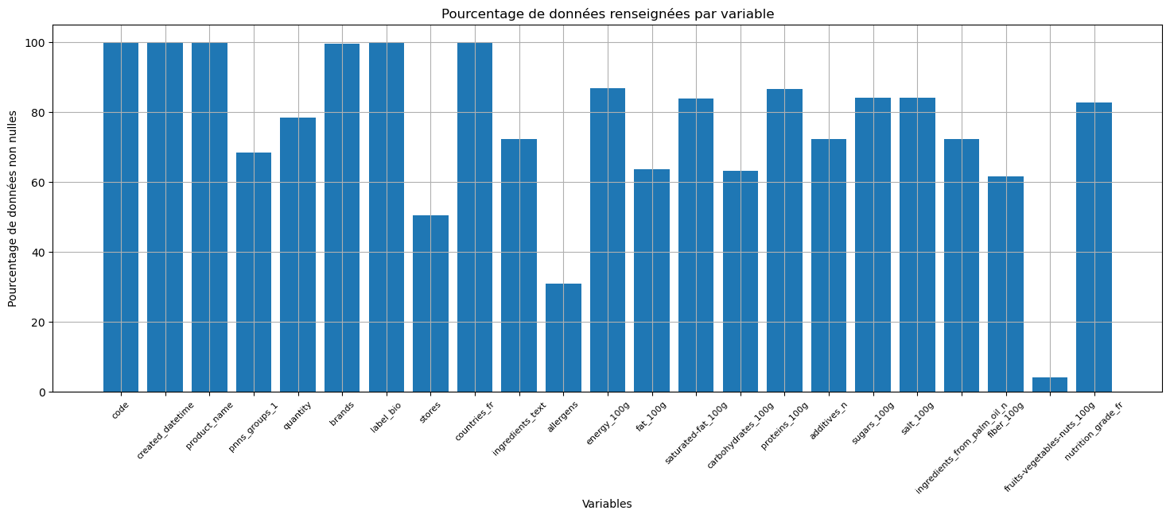
Diagramme à barres des données manquantes
9 sur 29

Slide 10
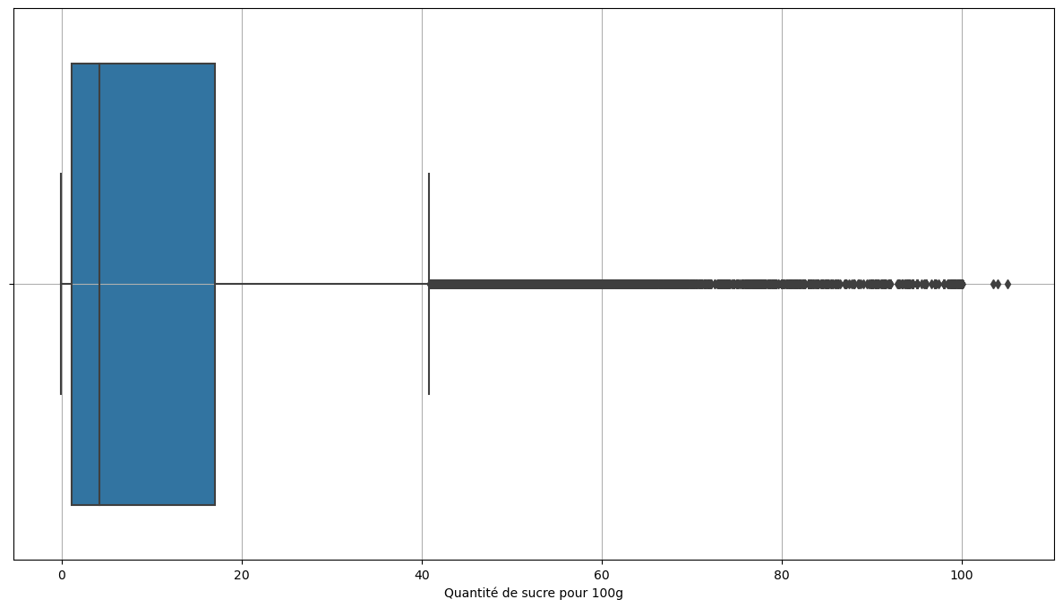
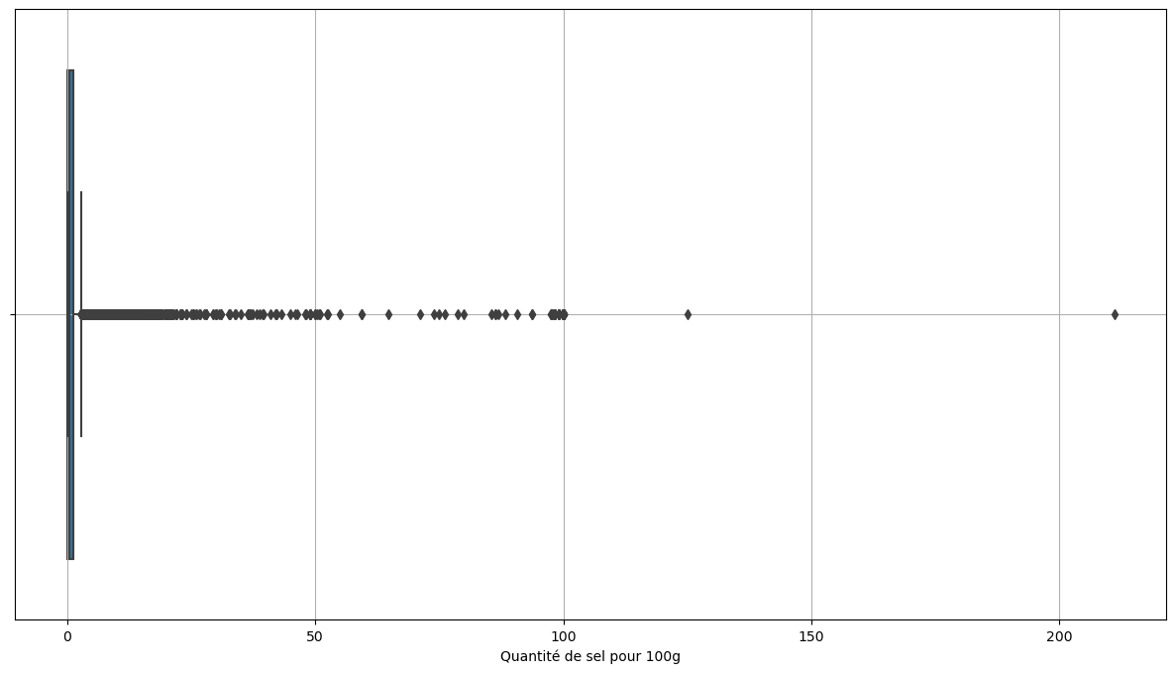
Détection et gestion des valeurs aberrantes-extrêmes pour : sucre, sel, huile de palme, énergie, graisses, graisses saturées, glucides, protéines, additifs, fibres, fruits-légumes-noix
Exemples :
Quantité de sucre pour 100g :
Quantité de sel pour 100g :
- On observe des dépassements des 100g : impossible, donc suppression
- Pas de valeurs aberrantes pour aucune colonne dans les valeurs extrêmes en-dessous de 100g
10 sur 29

Slide 11
4.Lien entre les variables
11 sur 29

Slide 12
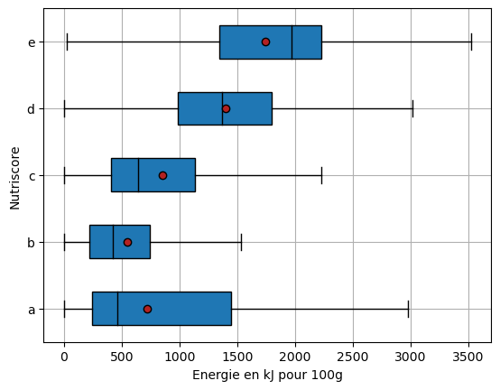
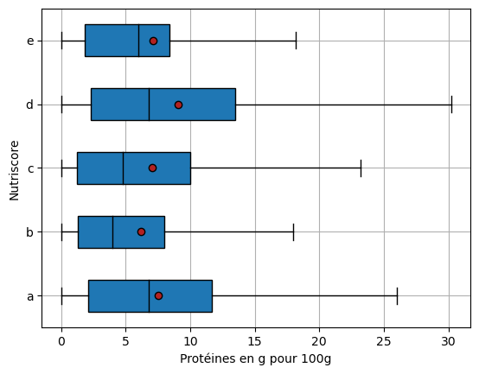
Analyse de lien entre la variable Nutriscore et : énergie, protéines, sel, sucre, graisses, graisses saturées, glucides, fibres, huile de palme, additifs
Exemples :
Il y a une certaine corrélation entre nutriscore et énergie mais pas entre nutriscore et protéines
12 sur 29

Slide 13
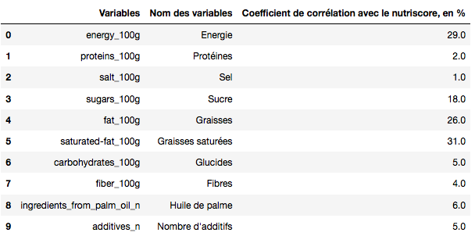
Bilan des analyses avant imputations :
On observe donc une certaine corrélation entre nutriscore et Energie, Sucre, Graisses et Graisses saturées
13 sur 29

Slide 14
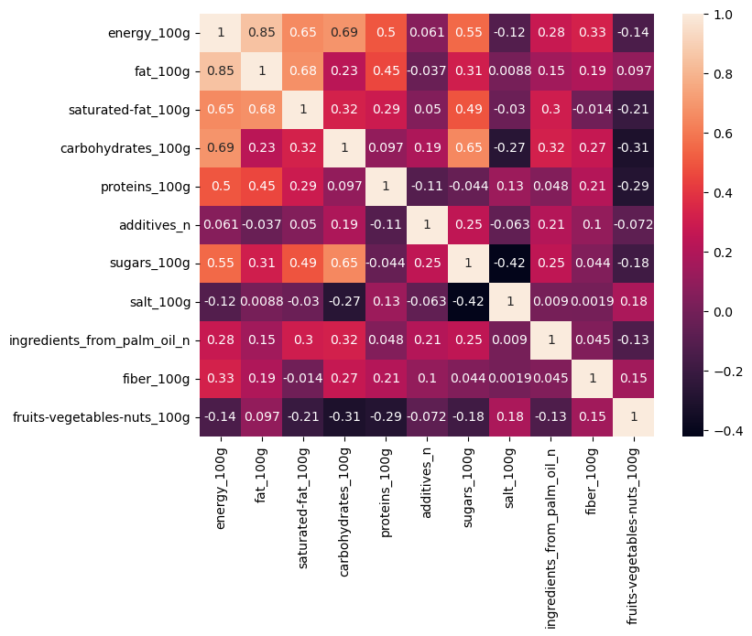
Etude des corrélations avant imputation entre les variables numériques : énergie, graisses, graisses saturées, glucides, protéines, additifs, sucre, sel, huile de palme, fibres, fruits-légumes-noix
On remarque une corrélation entre énergie et graisses surtout, et aussi avec glucides, graisses saturées et sucre.
14 sur 29

Slide 15
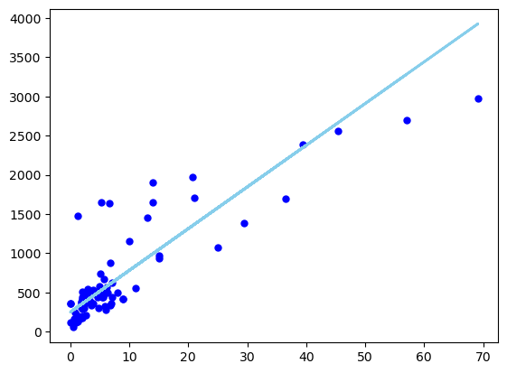
Imputation des valeurs manquantes pour : 1. énergie 1.1. énergie avec graisses (régression linéaire) :
Energie en kJ
On complète les données manquantes de énergie avec les données de graisses, et grâce à un test visualisé ci-contre, le pourcentage d’adéquation est ici de 73,66% pour 401 produits
Graisses en g, pour 100g
15 sur 29

Slide 16
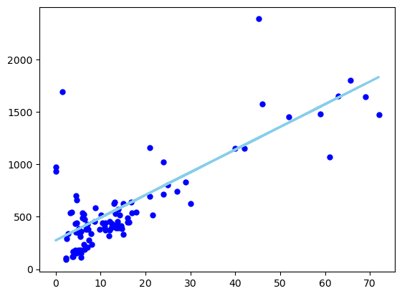
Imputation des valeurs manquantes pour : 1.2 énergie avec glucides (régression linéaire) :
Energie en kJ
On complète les données manquantes de énergie avec les données de glucides, et grâce à un test visualisé ci-contre, le pourcentage d’adéquation est ici de 61,98% pour 7 produits
Glucides en g, pour 100g
16 sur 29

Slide 17
Imputation des valeurs manquantes pour : 2. Huile de palme, sel, sucre, énergie, graisses, graisse saturées, glucides, protéines, fibres, additifs :
Huile de palme :
Vérification contenu colonne huile de palme
Imputation de 0 à la place des données manquantes huile de palme
Sel, sucre, énergie (données manquantes restantes), graisses, graisses saturées, glucides, protéines, fibres, additifs :
Observation de la médiane par catégorie de la quantité de sel par exemple :
Imputation de la médiane par catégorie de produit pour chaque variable
17 sur 29

Slide 18
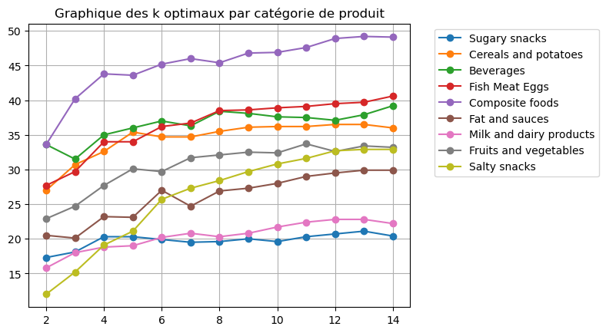
Imputation des valeurs manquantes pour : 3. Nutriscore (algorithme des plus proches voisins)
Se fait à partir des variables les plus corrélées : énergie, graisses, graisses saturées, sucre
Calcul du pourcentage d’erreur d’imputation en fonction du nombre de fois optimal de lancer
de l’algorithme :
18 sur 29

Slide 19
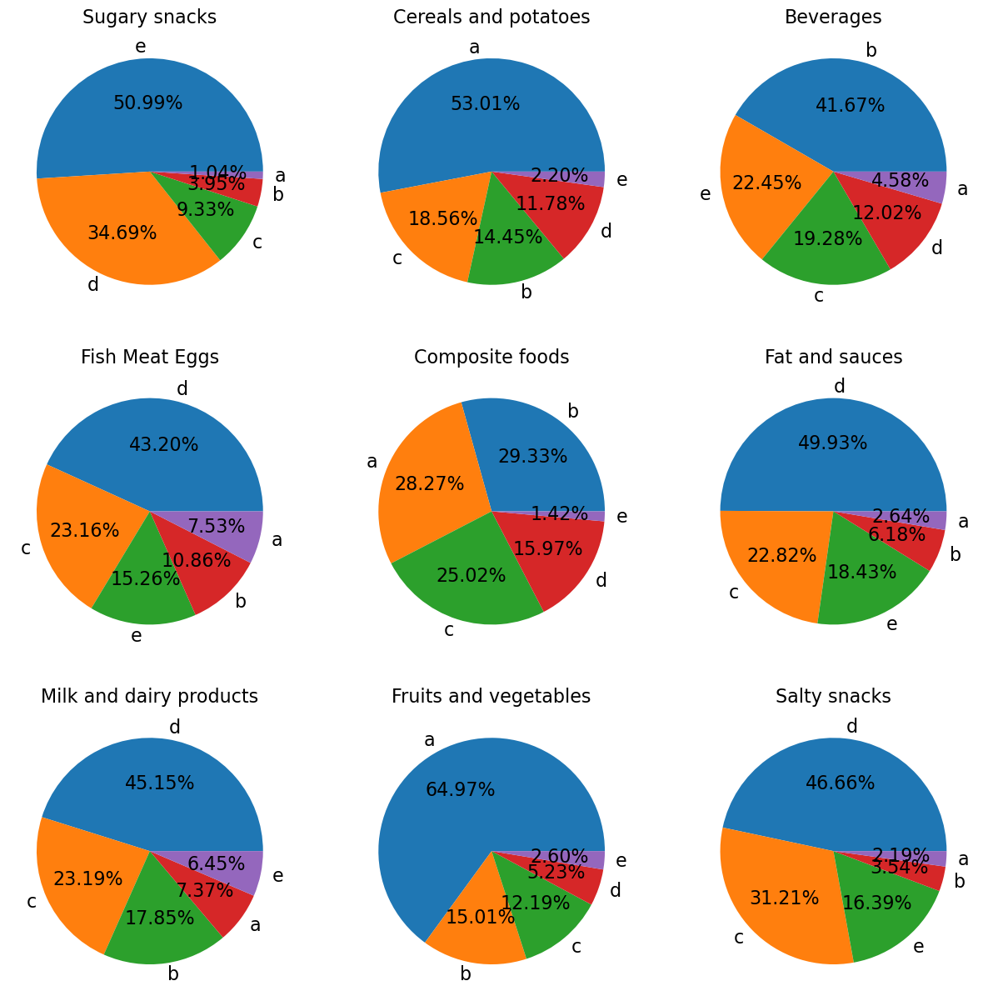
Visualisation de la répartition du nutriscore par catégorie de produits :
19 sur 29

Slide 20
Bilan des analyses après imputations et comparaison avec les premières analyses :
AVANT
APRES
On observe donc à peu près les mêmes corrélations entre nutriscore et les autres variables,
les imputations les ont peu modifiées.
20 sur 29

Slide 21
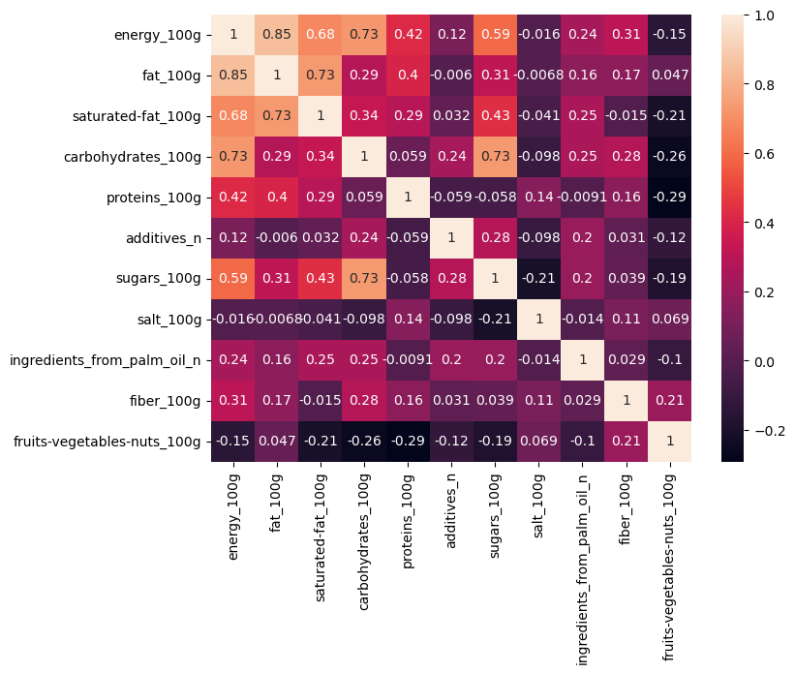
Comparaison des corrélations après imputation entre les variables numériques :
AVANT
APRES
On remarque que les corrélations restent assez semblables.
21 sur 29

Slide 22
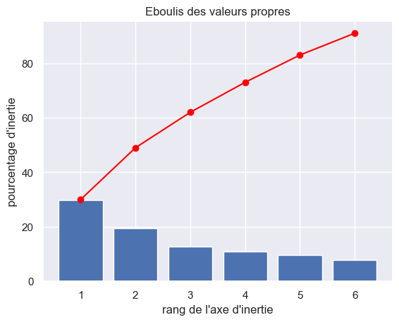
Autre visualisation des corrélations entre variables (ACP : Analyse en Composantes principales) :
On voit ici qu'on atteint 90%
de la variance avec les 6
premières composantes et
qu'on a plus de 60% avec
les 3 premières
22 sur 29

Slide 23
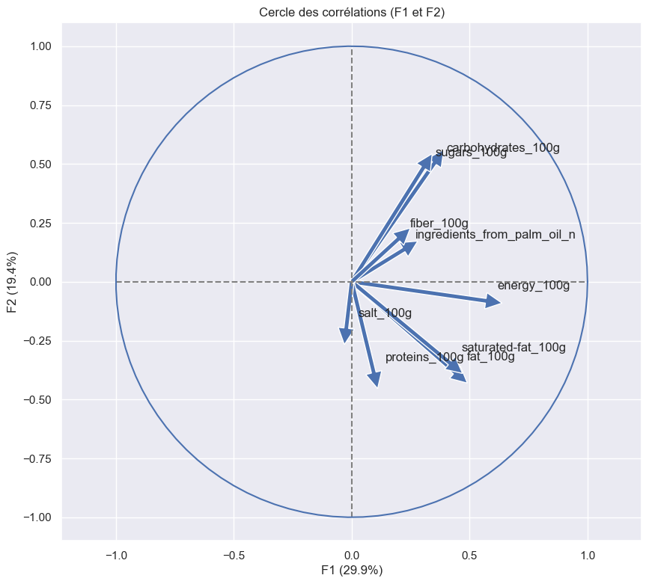
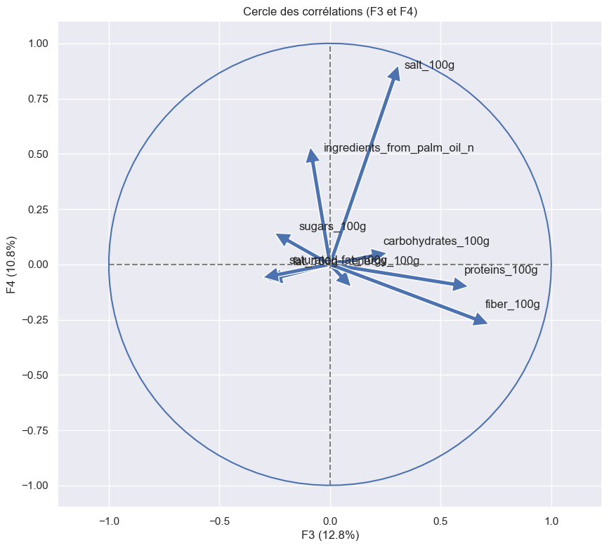
Cercles des corrélations entre variables :
On observe une certaine corrélation entre sucre et glucides, et entre graisses et graisses saturées
23 sur 29

Slide 24
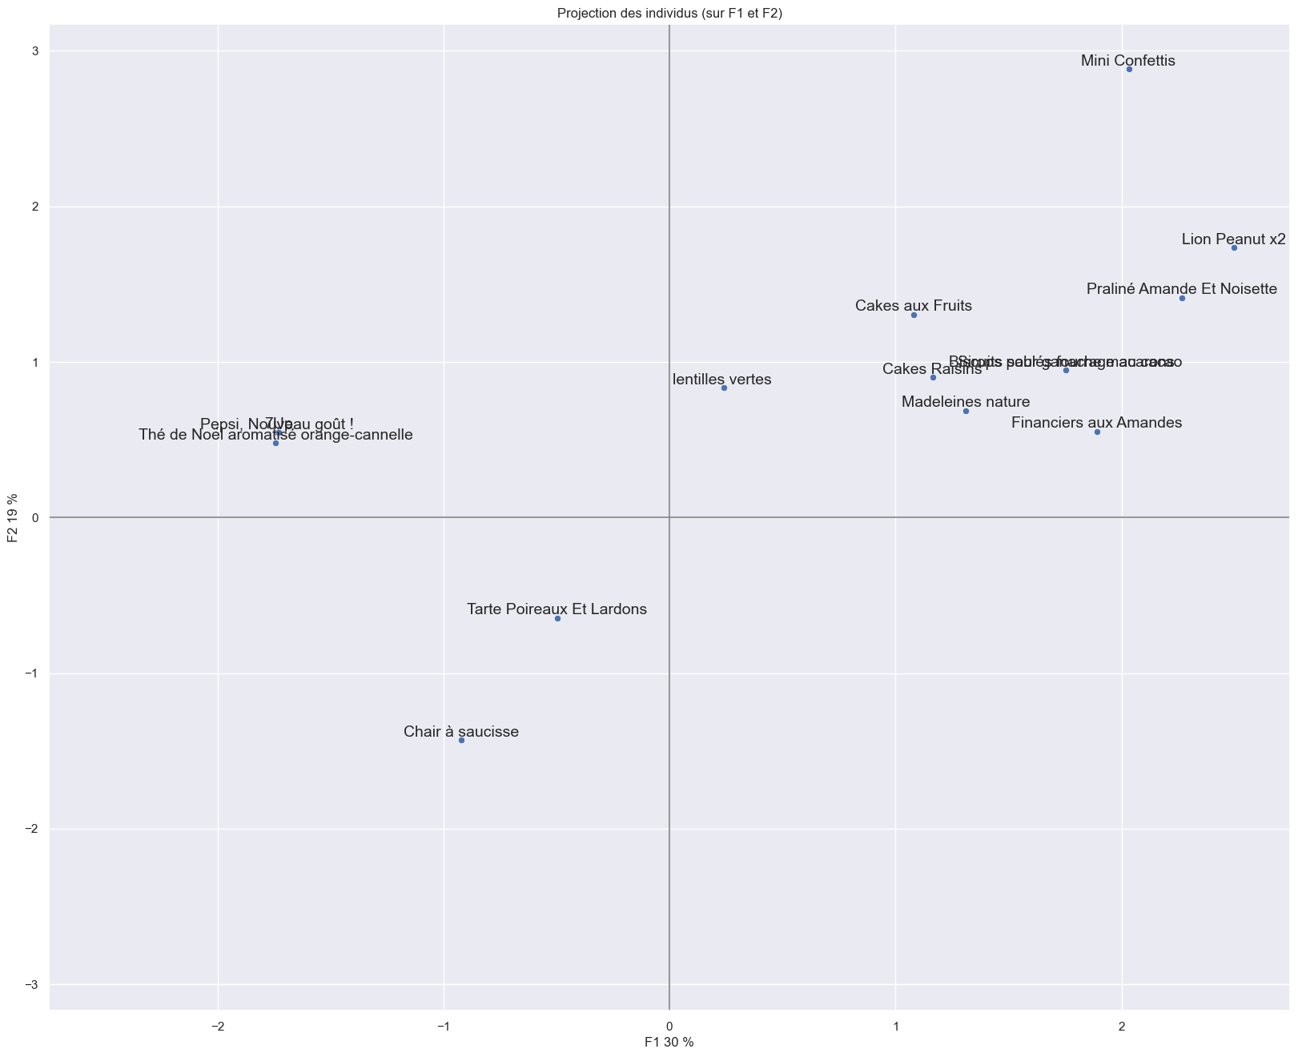
Projection des individus : Produits similaires
Visualisation de la possibilité de trouver des produits similaires selon les variables
considérées pour notre application :
Ici selon F1 représentant principalement Energie, Graisses, Glucides
Et F2 représentant principalement Glucides
24 sur 29

Slide 25
5.Pertinence et faisabilité
de l’application
25 sur 29

Slide 26
Limites engendrées par le dataset et les méthodes d’imputation choisies
Beaucoup de données manquantes
Erreurs de remplissage
Inadéquation des produits présents dans l’application (produits non alimentaires)
Imputation des données par la méthode de régression linéaire (74% et 62%
d’adéquation pour 408 produits seulement, et pas par catégorie car trop peu de
données), celle des « plus proches voisins » (entre 12 et 33,6% d’erreur) , imputation de 0, ou imputation de la médiane par catégorie
Corrélation peu prononcée entre nutriscore et les autres variables, mais nettement plus forte entre énergie et graisses, et voire glucides
- Les corrélations sont approximativement les mêmes avant et après imputations
26 sur 29

Slide 27
Exemple d’application possible
Label bio | Bio : 10 pts Non bio : 0 pt
Additifs | 0 additifs : 10 pts Entre 1 et 3 additifs : 0 pt Plus de 3 additifs : -5 pts
Sel | Entre 0 et 0,3g : 10 pts Entre 0,3 et 1,5g : 5 pts Plus de 1,5g : -5 pts
Huile de palme | Aucun ingrédients avec huile de palme : 5 pts Sinon : -5 pts
Fibres | Supérieur à 5g : 5 pts Inférieur : 0 pt
Fruits-légumes-Noix | Inférieur à 5g : 0 pt Entre 5 et 20g : 5 pts Entre 20 et 50g : 7 pts Plus de 50g : 10 pts Non connu : 0 pt
Nutriscore | a : 50 pts b : 40 pts c : 30 pts d : 20 pts e : 10 pts
Calcul d’un score sur 100 (Plus les points sont élevés, et plus le produit est sain)
qui caractérise le produit suivant certains critères :
Exemple :
- Lion Peanut x2 : 10/100
- lentilles vertes : 45/100
- Chair à saucisse : 15/100
Ensuite, l'application pourra trouver un produit de la même catégorie avec un meilleur score grâce au graphique des « projetés des individus »
27 sur 29

Slide 28
6.Conclusion
28 sur 29

Slide 29
SOURCES
Site Santé Publique France
Site Open Food Facts
Définition des variables à cette adresse : ici
29 sur 29

